Slide 1

Squad String Figther
Ada
Adriana
Aurora
Paola
ROMINA
YENNY
YOSS
ximena

Slide 2


Squad ___________________________________________ String Figther
Algoritmo : Cifrado Cesar
Cifrado
Opción
Word
Word Cifrado
1
Descifrado
Opción
Word
Word Descifrado
2

Slide 3
Cifrado Cesar
Squad ___________________________________________ String Figther
No espacios
No vacío
Sólo Números (1) ó (2)
1era Validación
Opción
1
Opción
2

Slide 4
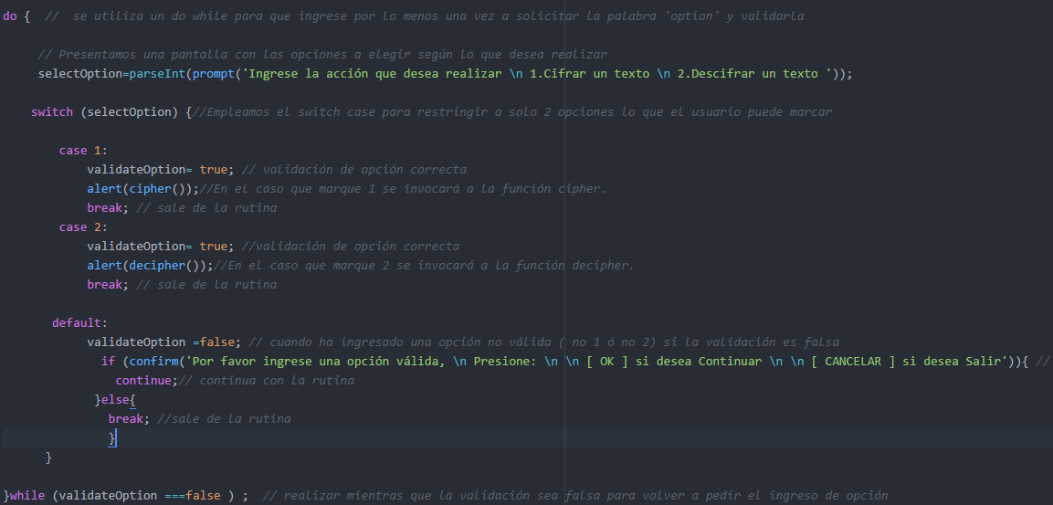

Slide 5
Cifrado Cesar
Squad ___________________________________________ String Figther
No espacios
No vacío
Sólo Letras ( mayúsculas y minúsculas) y Espacios
No otros caracteres.
2da Validación
Word
1
Word
2

Slide 6
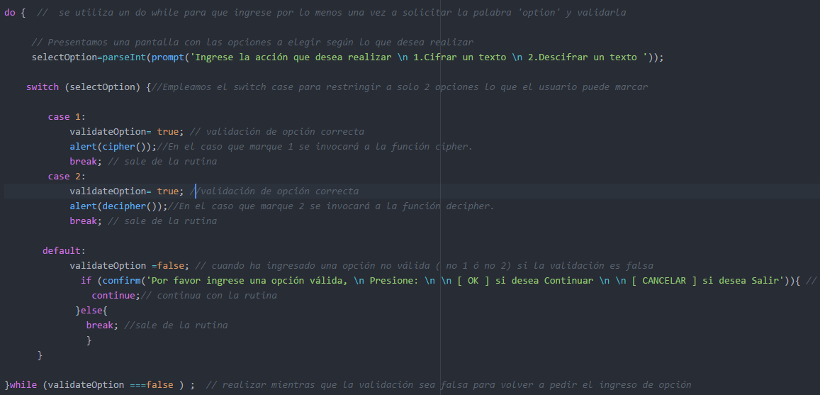

Slide 7
Cifrado Cesar
Squad ___________________________________________ String Figther
Para mayúsculas
Para minúsculas
Cifrado
1

Slide 8
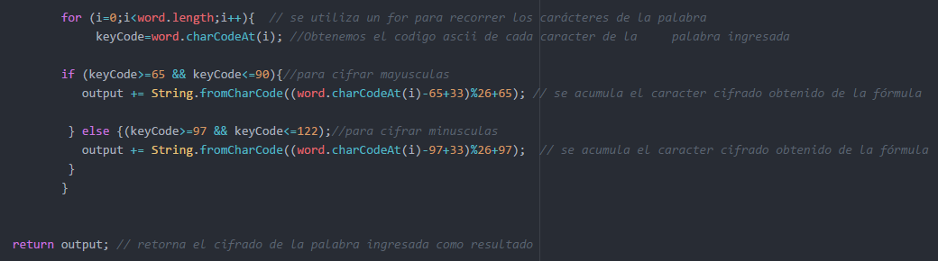

Slide 9
Cifrado Cesar
Squad ___________________________________________ String Figther
Para mayúsculas
Para minúsculas
Descifrado
2

Slide 10
